Slide 1


Эталонное обеспечение
АО «СНИИП»
Журавлев А.В., Чебышов С.Б.

Slide 2

АО «СНИИП»
Центр метрологии и испытаний
АО «СНИИП» (Акционерное общество «Специализированный научно-исследовательский институт приборостроения») является одной из ведущих научных организаций в области ядерного приборостроения, которая решает задачи повышения ядерной и радиационной безопасности ядерных установок и радиационно-опасных объектов, обеспечения радиационной безопасности населения страны и сохранения экологии окружающей среды.
Центр метрологии и испытаний (ЦМИ) является структурным подразделением АО «СНИИП» и включает в себя метрологическое и испытательное оборудование, высококвалифицированный персонал и документально подтвержденные возможности выполнять работы и/или оказывать услуги в области обеспечения единства измерений и оценке соответствия продукции в области использования атомной энергии.
АО «СНИИП»

Slide 3
Структура Центра метрологии и испытаний
АО «СНИИП»
Центр метрологии и испытаний (ЦМИ) АО «СНИИП»
Отдел метрологии
Отдел испытаний
Бюро испытаний СИ в целях утверждения типа
Поверка/Калибровка средств измерений
Испытания продукции
Утверждение типа средств измерений
Метрологическая экспертиза технической документации.
Аттестация методик измерений.
Предоставление Заказчику высококачественного пакета комплексных услуг в области обеспечения единства измерений ионизирующих излучений и оценке соответствия продукции в области использования атомной энергии
АО «СНИИП»

Slide 4
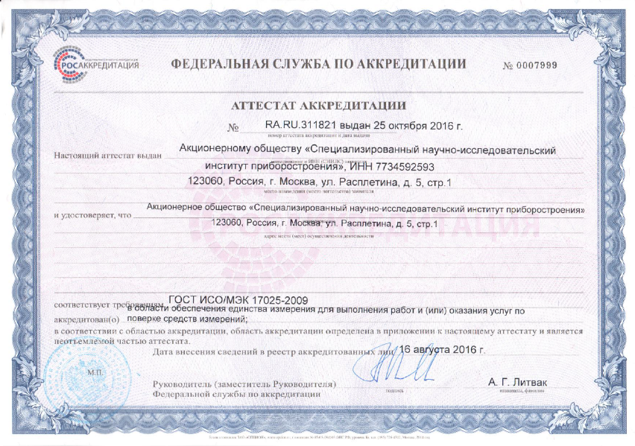
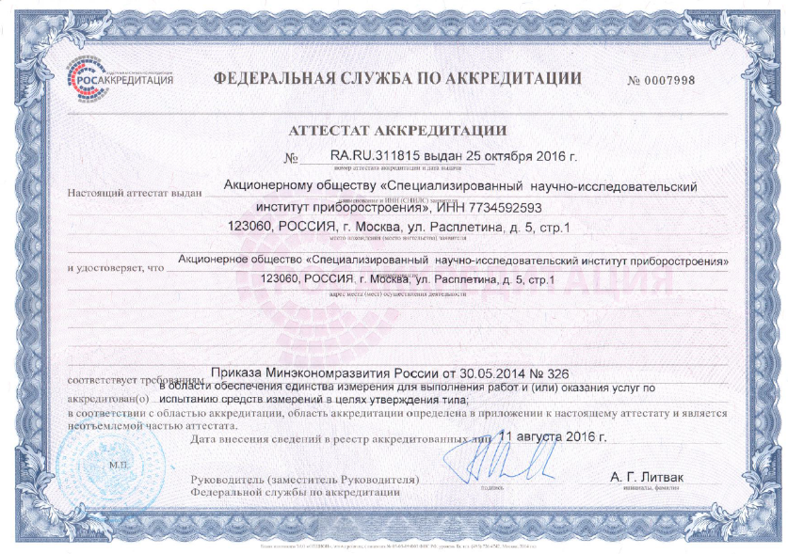
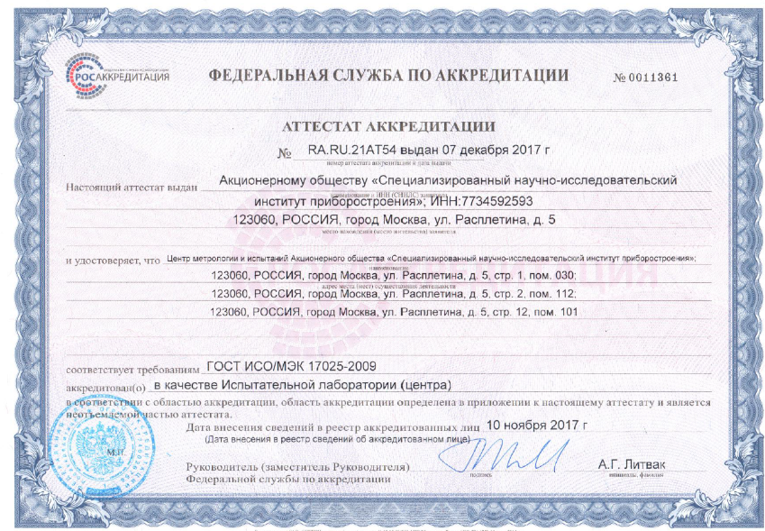
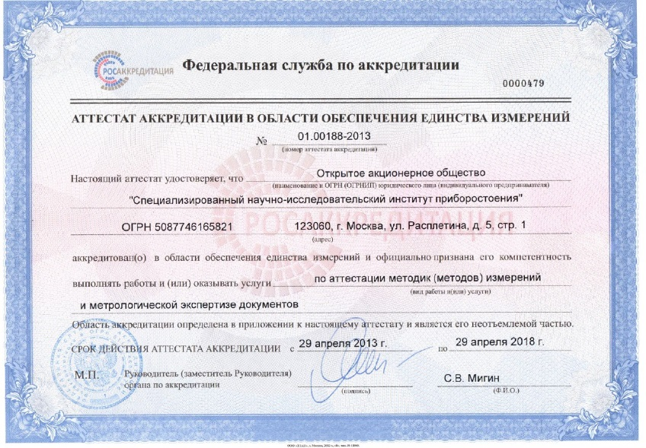
Центр метрологии и испытаний
Аттестаты
АО «СНИИП»

Slide 5
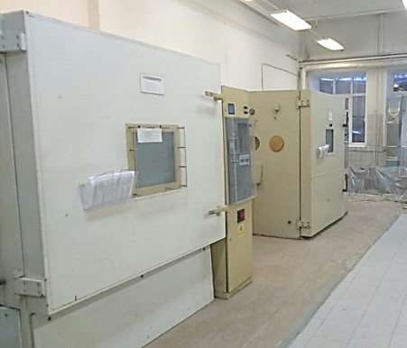
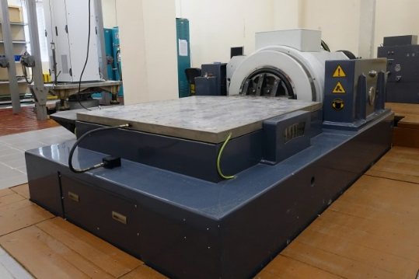
Отдел испытаний ЦМИ
Отдел испытаний ЦМИ АО «СНИИП»
Включает в себя 20 единиц испытательного оборудования и позволяет проводить испытания:
Отсутствие/наличие резонансных (критических) частот конструкции;
Устойчивость при воздействии синусоидальной или случайной широкополосной вибрации;
Испытания на ударную прочность;
Испытания на прочность и устойчивость к механическим ударам однократного и многократного действия;
Испытания на сейсмоустойчивость аппаратуры;
Испытание на воздействие значения температуры среды;
Испытания на воздействие влажности воздуха;
Испытания на воздействие пониженного/повышенного атмосферного давления;
Испытания на стойкость при воздействии соляного тумана;
Испытание на стойкость, прочность и устойчивость при воздействие атмосферных осадков;
Испытания на прочность при воздействии транспортной вибрации и кренинга;
Методы оценки соответствия по стойкости к воздействию ионизирующего излучения и электромагнитных полей;
Испытания на электрическую прочность и сопротивление изоляции;
Испытания на работоспособность при изменении напряжения питания;
Испытания аппаратуры на герметичность.
АО «СНИИП»

Slide 6
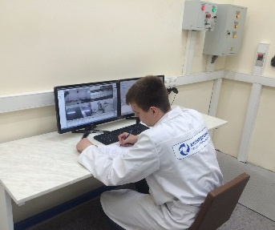
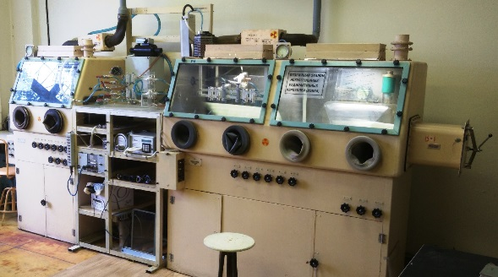
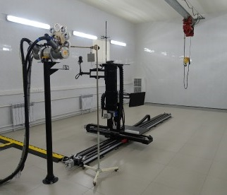
Отдел метрологии ЦМИ
Отдел метрологии ЦМИ АО «СНИИП»
Комплекс эталонов единиц величин
Радиометрия сред и источников
Дозиметрия рентгеновского и гамма-излучений
Дозиметрия нейтронного и бета излучения
Эталоны газовых, аэрозольных и жидких
сред
Вторичный – ВЭТ-39,
РГБ-07.
Рабочие:
специальные аэроз.ист.
САИ,
источники ИИ типа
С0, П9, ОСГИ
Поверочные установки рентгеновского излучения:
УПДРИ-1
Дозиметрические установки гамма-излучения:
УПГД-1
УПГД-1М
УПГ-02
КИС-НРД МБ
(гамма ветвь)
УТК-01-78
Поверочная установка нейтронного излучения
КИС-НРД МБ (нейтронная ветвь)
Дозиметрическая установка бета-излучения УПБ-01
АО «СНИИП»

Slide 7
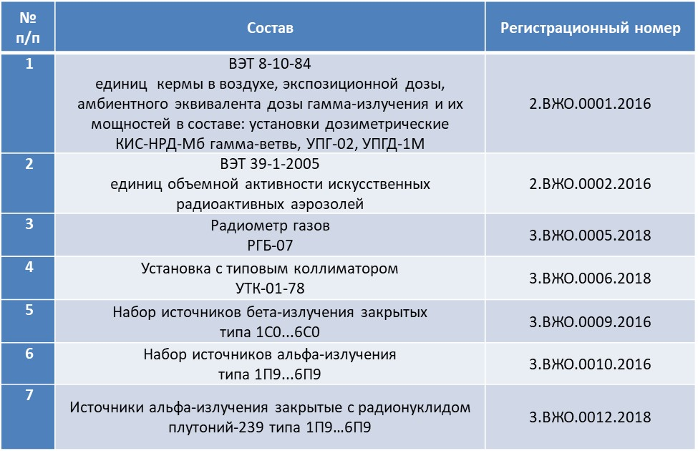
Перечень эталонов ОМ ЦМИ
Эталонная оснащенность ОМ ЦМИ АО «СНИИП»
АО «СНИИП»

Slide 8
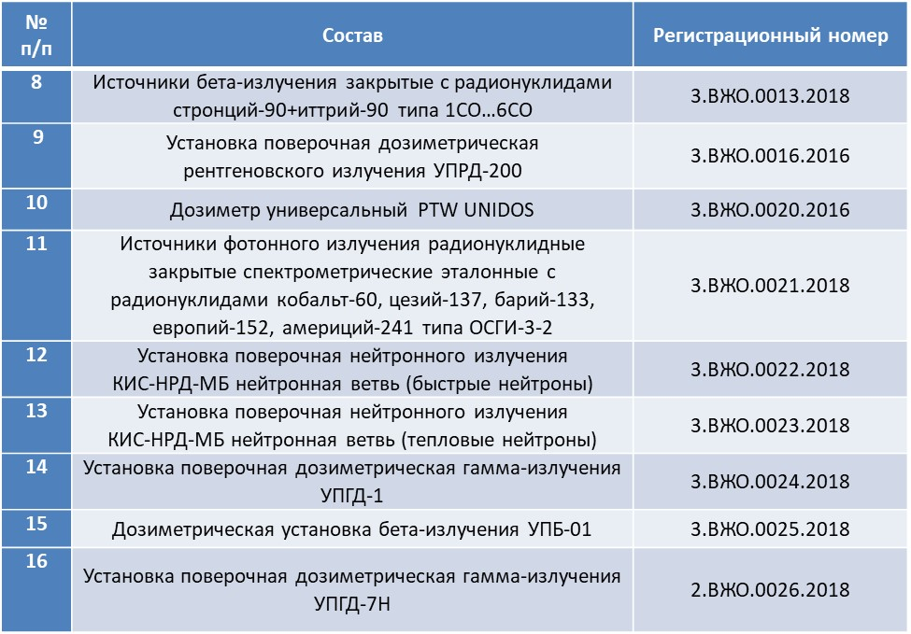
Перечень эталонов ОМ ЦМИ
Эталонная оснащенность ОМ ЦМИ АО «СНИИП»
АО «СНИИП»

Slide 9
Динамика развития Центра метрологии и испытаний
Перспективы развития эталонной базы АО «СНИИП»
Модернизация метрологического и испытательного оборудования
Техническое оснащение
Внедрение новых видов метрологического оборудования
Модернизация установок дозиметрических
(УПГ-02, КИС-НРД-МБ, УПГД-1, УПГД-1М);
Модернизация испытательного оборудования: термобарокамер TBV-2000, STBV 1000-IV, климатических камер КТК-3000, HKSN-75/50
Камера пыли
Камера дождя
Оборудование для обеспечения и поддержания требуемых климатических условий
Обеспечение бесперебойного электропитания установки УПДРИ-01
Создание эталона объемной активности йода-131
Создание рабочего эталона объемной активности (ОА) и эквивалентной равновесной объемной активности (ЭРОА) радона.
Оснащение радиометрическим и спектрометрическим оборудованием
Вакуумный Альфа-спектрометрический комплекс полупроводниковый
Радиометр RKS-18R низкофоновый
Гамма-спектрометр на основе особо чистого германия
Бета-спектрометрический комплекс
АО «СНИИП»

Slide 10
Динамика развития Центра метрологии и испытаний
Прогнозируемые результаты развития
эталонной базы АО «СНИИП»
Возможность проведения научно-исследовательских работ по разработке и внедрению продукции соответствующей современным требованиям в области применения атомной энергии.
Исключение рисков, обусловленных срывом сроков поставок продукции (в том числе и по международным проектам).
Возможности метрологических установок и испытательного оборудования АО «СНИИП», позволят обеспечить:
  проведение метрологических испытаний во всем диапазоне измерений вновь разработанной и выпускаемой продукции;
  полный цикл испытаний выпускаемой продукции.
Расширение существующих мощностей метрологических установок по диапазонам и единицам величин.
Внедренные эталоны, необходимые для разработки новой продукции и подтверждения в полном объеме метрологических и технических характеристик выпускаемой продукции соответствующей современным требованиям в области применения атомной энергии.
Внедрение новых методов испытаний продукции собственного производства.
Расширение действующих областей аккредитации.
Соответствие применяемых эталонов и испытательного оборудования требованиям НРБ 99/2009 «Нормы радиационной безопасности» и ОСПОРБ 99/2010 «Основные санитарные правила обеспечения радиационной безопасности».
АО «СНИИП»

Slide 11





Динамика развития Центра метрологии и испытаний
* - Указана дата получения аттестата аккредитации впервые, в хронологическом порядке.
Выход на международный рынок
Подготовка к аккредитации в DakkS
Подача заявки на аккредитацию в DakkS калибровочной и испытательной лабораторий
2004 г.
2006 г.
2011 г.
2017 г.
2019г.
2019г.
Испытания средств измерений в целях утверждения типа
Поверка средств измерений
Аттестация методик (методов) измерений;
Метрологическая
экспертиза документов
Аккредитация
в качестве испытательной лаборатории
в ФСА
Аккредитация
в качестве испытательной лаборатории в Росатом
АО «СНИИП»
АО «СНИИП»

Slide 12
АО «СНИИП»
Центр метрологии и испытаний
Благодарю за внимание!
Журавлев А.В.
Главный метролог – начальник
Центра метрологии и испытаний АО «СНИИП»
СОЗДАВАЯ БЕЗОПАСНОЕ БУДУЩЕЕ
АО «СНИИП»

